Slide 1










BAN-OOO1 Presentation
Group - D (Sec-B)
সাদিয়া আক্তার মুনিয়া*
আইডি: ২৪১৩১১০৪৯
তানভীর রানা আকাশ
আইডি: ২৪১৩১১০৪১
ইয়াসির আরাফাত
আইডি: ২৪১৩১১০৪২
মোসাঃ ফাহমিদা বিনতে কাদির
আইডি: ২৪১৩১১০৪৩
মোছাঃ নিশাত তাসনিম
আইডি: ২৪১৩১১০৪৭
আব্দুল্লাহ আল সাইফ
আইডি: ২৪১৩১১০৪৭
মোঃ ফারদিন রহমান
আইডি: ২৪১৩১১০৪৮
মোসাঃ সোনিয়া আক্তার
আইডি: ২৪১৩১১০৫০
আব্দুল্লাহ আতিফ
আইডি: ২৪১৩১১০৫১
হাবিবাতুল কোবরা
আইডি: ২৪১৩১১০৫২

Slide 2
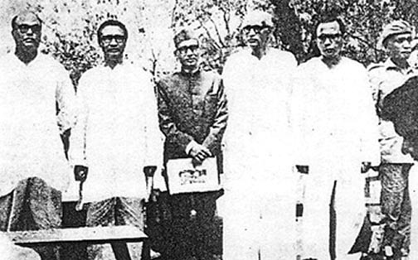
মুজিবনগর সরকারের গঠন ও ইতিহাস।
মুজিবনগর সরকার (গণপ্রজাতন্ত্রী বাংলাদেশ অস্থায়ী সরকার বা প্রবাসী বাংলাদেশ সরকার নামেও পরিচিত)
আব্দুল্লাহ আতিফ
আইডিঃ ২৪১৩১১০৫১
সেকশনঃ বি
মুজিবনগর সরকারের উপরাষ্ট্রপতি,প্রধানমন্ত্রী, মন্ত্রীবর্গ এবং প্রধান সেনাপতি

Slide 3
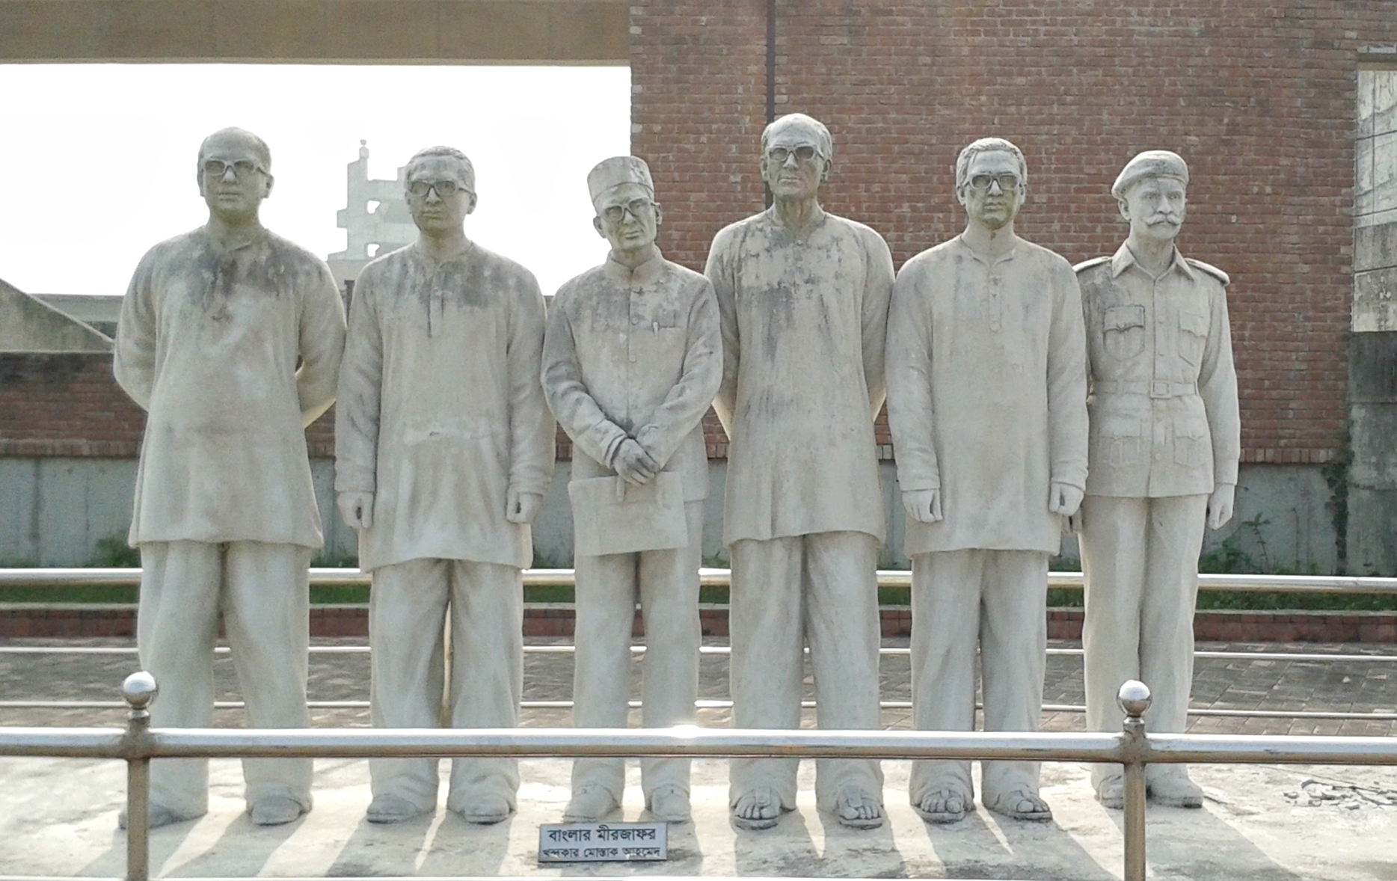
মুজিবনগর সরকারের গঠন:
১. গঠিত: ১০ এপ্রিল ১৯৭১২.
২. শপথ গ্রহণ: ১৭ এপ্রিল, বৈদ্যনাথতলা (মুজিবনগর),
মেহেরপুর
৩. রাষ্ট্রপতি: শেখ মুজিবুর রহমান (কারাবন্দি)
৪. অস্থায়ী রাষ্ট্রপতি: সৈয়দ নজরুল ইসলাম
৫. প্রধানমন্ত্রী: তাজউদ্দীন আহমদ
৬. অন্যান্য সদস্য: এম মনসুর আলী, খন্দকার মোশতাক আহমেদ,
এ.এইচ.এম কামরুজ্জামান
১৯৭১ সালের অস্থায়ী বাংলাদেশ সরকারের মন্ত্রী পরিষদের সদস্যবৃন্দের ভাস্কর্য

Slide 4
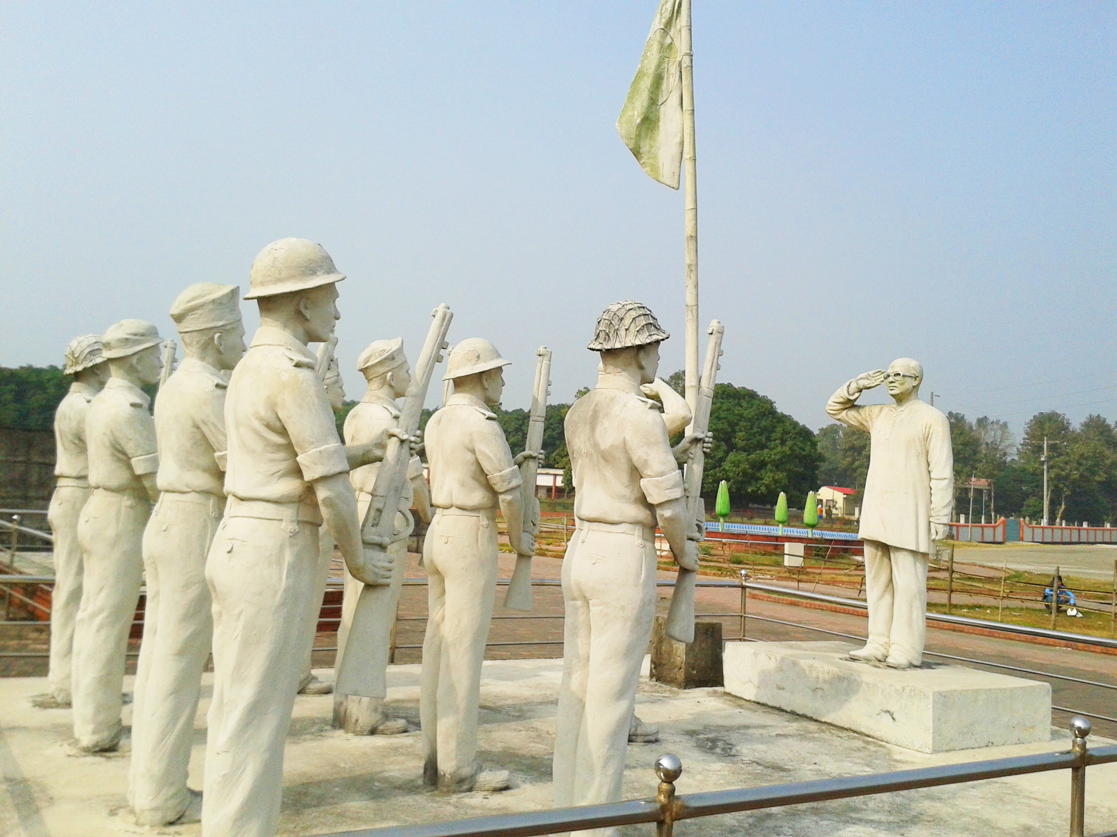
মুজিবনগর সরকারের ইতিহাস:
মুজিবনগর সরকার যা গণপ্রজাতন্ত্রী বাংলাদেশ অস্থায়ী সরকার বা প্রবাসী বাংলাদেশ সরকার নামেও পরিচিত মুক্তিযুদ্ধ চলাকালীন ১৯৭১ সালের ১০ এপ্রিল জনগণের রায়ে নির্বাচিত সদস্যদের নিয়ে গঠিত বাংলাদেশের প্রথম সরকার। ১৯৭১ সালের ১৭ই এপ্রিল এই সরকারের মন্ত্রিপরিষদের সদস্যরা বৈদ্যনাথতলায় (বর্তমান মুজিবনগর) শপথ গ্রহণ করেন।
১৯৭১ সালের ১৭ ই এপ্রিল অস্থায়ী রাষ্ট্রপতি সৈয়দ নজরুল ইসলামকে গার্ড অব অনার প্রদান

Slide 5
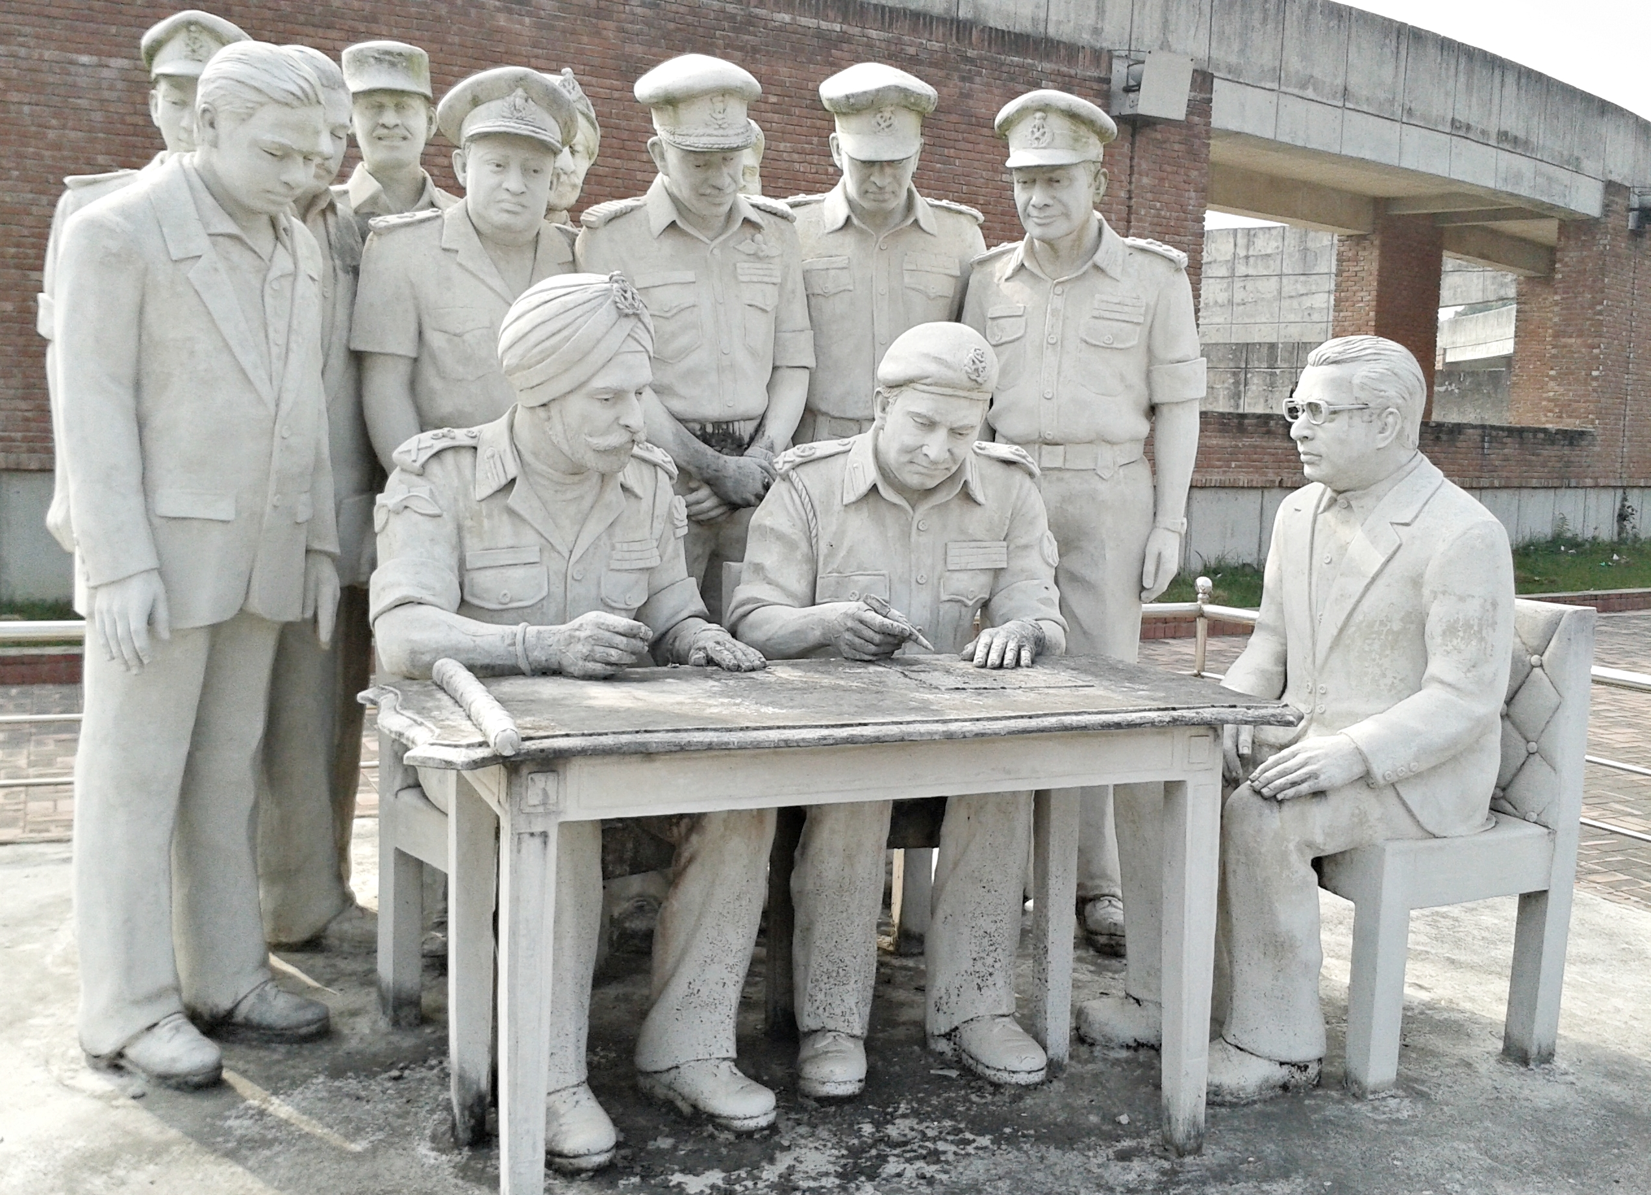
১৯৭১ সালের ২৬শে মার্চ বাংলাদেশের স্বাধীনতা ঘোষণা এবং পাকিস্তানি হানাদার বাহিনীর বিরুদ্ধে দেশের জনগণের প্রতিরোধযুদ্ধ শুরু হলেও বাংলাদেশের মুক্তিযুদ্ধ পরিচালনার জন্য মুক্তিবাহিনী সংগঠন ও সমন্বয়, আন্তর্জাতিক সম্প্রদায়ের সমর্থন আদায় এবং এই যুদ্ধে প্রত্যক্ষ সহায়তাকারী রাষ্ট্র ভারতের সরকার ও সেনাবাহিনীর সঙ্গে সাংগঠনিক সম্পর্ক রক্ষায় এই সরকারের ভূমিকা ছিল অপরিসীম। এই সরকার গঠনের সঙ্গে সঙ্গে পাকিস্তানি সেনাবাহিনীর বিরুদ্ধে প্রতিরোধযুদ্ধ প্রবল যুদ্ধে রূপ নেয় এবং স্বাধীন ও সার্বভৌম রাষ্ট্র হিসেবে বাংলাদেশের বিজয় অর্জন ত্বরান্বিত হয়।
পাকিস্তানি বাহিনীর আত্মসমর্পণ
তথ্যসুত্রঃ উইকিপিডিয়া, বাংলাপিডিয়া এবং Google

Slide 6
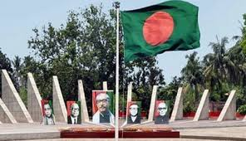
মুজিবনগর সরকারের নেতৃত্ব ও মন্ত্রিসভা
তানভীর রানা আকাশ
আইডিঃ ২৪১৩১১০৪২
সেকশনঃ বি
Notes:
Akash+arafat

Slide 7
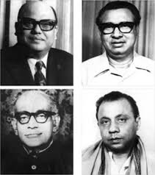
মন্ত্রিসভা সদস্যগণ: •👤 খন্দকার মোশতাক আহমদ - পররাষ্ট্র ও আইন
•👤 ক্যাপ্টেন এম মনসুর আলী - অর্থমন্ত্রী
•👤 এ.এইচ.এম কামরুজ্জামান - স্বরাষ্ট্রমন্ত্রী
সামরিক নেতৃত্ব: 👤 মেজর জেনারেল এম.এ.জি ওসমানী - সর্বাধিনায়ক
👤 লেফটেন্যান্ট কর্নেল আবদুর রব - চিফ অব স্টাফ

Slide 8
🔹 ১. রাষ্ট্রপতি :বঙ্গবন্ধু শেখ মুজিবুর রহমান
২৬ মার্চ ১৯৭১ স্বাধীনতা ঘোষণা করেন।
২৫ মার্চ রাতে পাকিস্তানি বাহিনী তাঁকে গ্রেপ্তার করে।
পাকিস্তানে কারাবন্দী থাকা অবস্থায় তাঁকেই বাংলাদেশের প্রথম রাষ্ট্রপতি হিসেবে ঘোষণা করা হয়। 🔹 ২. অস্থায়ী রাষ্ট্রপতি: সৈয়দ নজরুল ইসলাম
বঙ্গবন্ধুর অনুপস্থিতিতে রাষ্ট্রপতির দায়িত্ব পালন করেন।
তিনি ছিলেন সরকারের প্রধান প্রতিনিধি ও শীর্ষ নেতৃত্ব।

Slide 9
🔹 ৩. প্রধানমন্ত্রী:তাজউদ্দীন আহমদ
যুদ্ধকালীন সময়ে পুরো প্রশাসন পরিচালনা করেন।
তিনি ছিলেন সরকারের কৌশলগত পরিকল্পনাকারী ও স্বাধীনতা আন্দোলনের মূল চালিকাশক্তি। 🔹 ৪. বাকি মন্ত্রীরা (মূল ৩ জন):
নাম | দায়িত্ব
খন্দকার মোশতাক আহমদ | পররাষ্ট্র ও আইন
ক্যাপ্টেন এম মনসুর আলী | অর্থমন্ত্রী
এ.এইচ.এম কামরুজ্জামান | স্বরাষ্ট্রমন্ত্রী

Slide 10
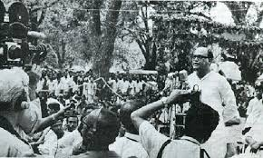



মুজিবনগর সরকারের শপথ অনুষ্ঠান
মুজিবনগর সরকার: বাংলাদেশের প্রথম শপথ ও মুক্তিযুদ্ধের নেতৃত্ব
ইয়াসির আরাফাত
আইডিঃ ২৪১৩১১০৪২
সেকশনঃ বি
1971

Slide 11
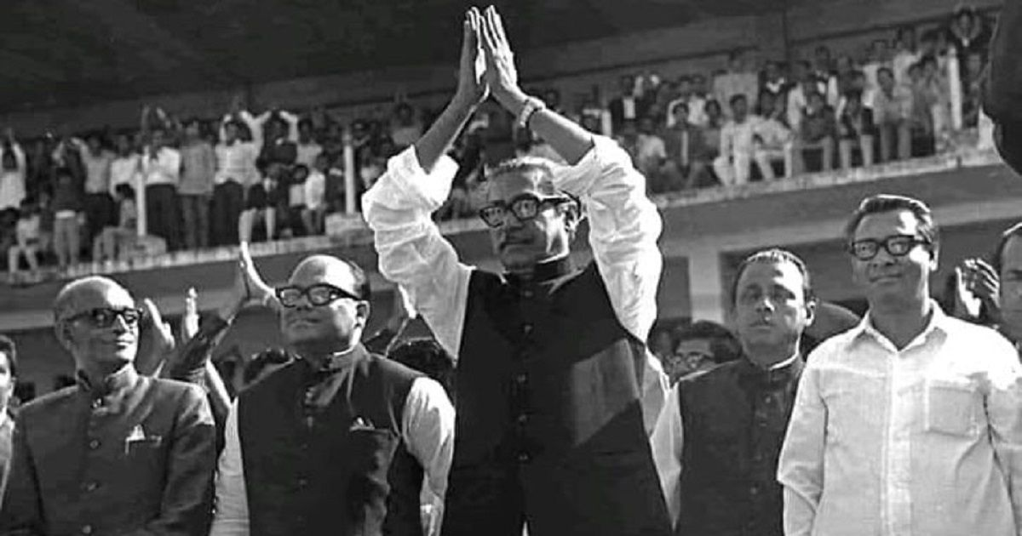
শপথ গ্রহণ অনুষ্ঠান
📅 তারিখ: ১৭ এপ্রিল ১৯৭১
📍 স্থান: বৈদ্যনাথতলা, মেহেরপুর (বর্তমানে মুজিবনগর)
বাংলাদেশের প্রথম অস্থায়ী সরকার এইখানেই শপথ গ্রহণ করে।
সরকারের মূল সদস্যবৃন্দ
▪ রাষ্ট্রপতি: বঙ্গবন্ধু শেখ মুজিবুর রহমান
▪ অস্থায়ী রাষ্ট্রপতি: সৈয়দ নজরুল ইসলাম
▪ প্রধানমন্ত্রী: তাজউদ্দীন আহমদ
▪ অর্থমন্ত্রী : ক্যাপ্টেন এম মনসুর আলী
▪ স্বরাষ্ট্রমন্ত্রী :এএইচএম কামরুজ্জামান
▪ পররাষ্ট্র ও আইনমন্ত্রী : খন্দকার মোশতাক আহমদ

Slide 12
“আমি সজ্ঞানে এবং সুস্থ শরীরে শপথ করিতেছি যে। আমি আমার প্রাণের বিনিময়ে হইলেও মুক্তিবাহিনীর একজন সৈনিক হিসেবে আমার মাতৃভূমির স্বাধীনতার সার্বভৌমত্ব রক্ষার্থে সর্বশক্তি নিয়োগ করিব ” (অধ্যাপক ইউসুফ আলী )
তাজউদ্দীন আহমদ:: "আমি, তাজউদ্দীন আহমদ, বাংলাদেশের অস্থায়ী সরকারের প্রধানমন্ত্রী হিসেবে শপথ নিচ্ছি...” এবং তিনি হাত তুলে শপথ নেন,
"স্বাধীনতা অর্জন না হওয়া পর্যন্ত সংগ্রাম চালিয়ে যাবো।”
সৈয়দ নজরুল ইসলাম:
“আমি, সৈয়দ নজরুল ইসলাম, বঙ্গবন্ধুর অবর্তমানে স্বাধীন বাংলাদেশের অস্থায়ী রাষ্ট্রপতির দায়িত্ব নিচ্ছি….।” আমাদের নেতা, আমাদের প্রাণ—বঙ্গবন্ধু শেখ মুজিবুর রহমান— বর্তমানে পাকিস্তানের কারাগারে। কিন্তু তাঁর আদর্শ আমাদের হৃদয়ে, তাঁর নির্দেশ আমাদের পথ।

Slide 13
গুরুত্ব : ▪ আন্তর্জাতিক স্বীকৃতি পাওয়ার ভিত্তি তৈরি হয় | ▪ মুক্তিযুদ্ধ পরিচালনার কাঠামো নির্ধারণ হয় | ▪ দেশের জনগণ একটি নেতৃত্বে ঐক্যবদ্ধ হয় | উপসংহার : ▪ মুজিবনগর সরকারের গঠন ছিল স্বাধীনতার পথে এক সাহসী পদক্ষেপ | ▪ এটি মুক্তিযুদ্ধকে সঠিক দিক নির্দেশনা দেয় | ▪ ইতিহাসে এর গুরুত্ব অপরিসীম | সাইড রেফারেন্স : তথ্যসূত্র: মুক্তিযুদ্ধকালীন দলিল, বাংলা একাডেমি ও মুক্তিযুদ্ধ জাদুঘর, Google,ChatGPT, DeepSeek,YouTube)
ধন্যবাদ
“জয় বাংলা ! জয় বঙ্গবন্ধু !”

Slide 14
মুজিবনগর সরকারের স্বাধীনতার ঘোষণাপত্র
মোসাঃ ফাহমিদা বিনতে কাদির
আইডিঃ ২৪১৩১১০৪৩
সেকশনঃ বি

Slide 15
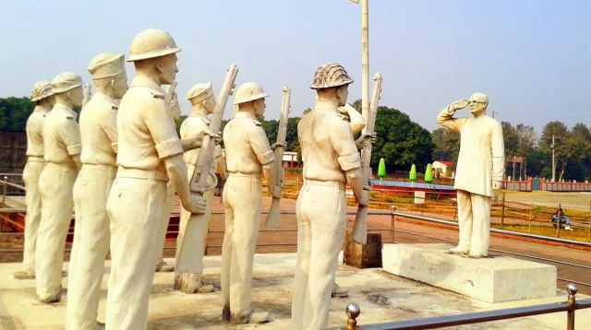
মুজিবনগর সরকার কীভাবে গঠিত হলো
১৯৭১ সালের ২৫ মার্চ পাকিস্তানি সেনাবাহিনী নিরীহ বাঙালিদের উপর হামলা চালায়। এর পরদিন বঙ্গবন্ধু শেখ মুজিবুর রহমান স্বাধীনতার ঘোষণা দেন। কিন্তু তাঁকে গ্রেফতার করে পাকিস্তানে নিয়ে যাওয়া হয়। তখন দেশকে নেতৃত্ব দেওয়ার জন্য ১০ এপ্রিল গঠিত হয় বাংলাদেশের অস্থায়ী সরকার, যা ১৭ এপ্রিল মেহেরপুরের বৈদ্যনাথতলায় শপথ নেয়। এই সরকারকেই বলা হয় মুজিবনগর সরকার। এ সরকার দেশের স্বাধীনতার সংগ্রাম পরিচালনা করে এবং পুরো জাতিকে ঐক্যবদ্ধ করে তোলে।
Reference:
প্রথম আলো, The Daily lttefaq

Slide 16
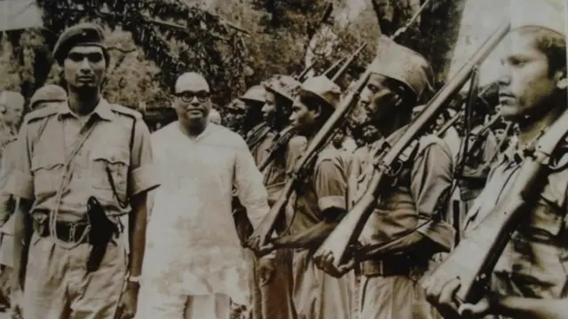
স্বাধীনতার ঘোষণাপত্রের মূল কথা
মুজিবনগর সরকার আনুষ্ঠানিকভাবে ঘোষণা দেয় যে বাংলাদেশ একটি স্বাধীন ও সার্বভৌম রাষ্ট্র। এই ঘোষণায় বলা হয়, এ দেশের জনগণ নিজেদের অধিকার আদায়ের জন্য যুদ্ধ করছে। তারা একটি গণতান্ত্রিক, ধর্মনিরপেক্ষ এবং সমাজতান্ত্রিক রাষ্ট্র গড়ার প্রতিশ্রুতি দেয়। এই ঘোষণাপত্র মুক্তিযোদ্ধাদের সাহস জোগায় এবং আন্তর্জাতিকভাবে বাংলাদেশকে পরিচিত করে তোলে।
শপথ গ্রহণের পর ভারপ্রাপ্ত রাষ্ট্রপতি সৈয়দ নজরুল ইসলামকে গার্ড অব অনার দেয়ার হচ্ছে
Reference:
প্রথম আলো,আমার বিক্রমপুর,AI

Slide 17

মুক্তিযুদ্ধে মুজিবনগর সরকারের ভূমিকা
মোসাঃ মোছাঃ নিশাত তাসনিম
আইডিঃ ২৪১৩১১০৪৫
সেকশনঃ বি

Slide 18
মুজিবনগর সরকারের মূল ভূমিকা
রাজনৈতিক নেতৃত্ব প্রদান: এটি ছিল বাংলাদেশের স্বাধীনতার দাবির একটি সাংবিধানিক ও আন্তর্জাতিক স্বীকৃত কাঠামো। তারা বিশ্ববাসীর কাছে বাংলাদেশের স্বাধীনতার যৌক্তিকতা তুলে ধরেন। যুদ্ধ পরিচালনা:
সশস্ত্র মুক্তিযোদ্ধাদের সংগঠিত করে সেক্টর ভিত্তিক যুদ্ধ পরিচালনা করা হয়। ভারত সরকারের সহযোগিতায় যৌথ কমান্ড গঠন করা হয়।
বিশ্বজনমত গঠন:
তারা আন্তর্জাতিক সম্প্রদায়ের কাছে পাকিস্তানের বর্বরতা তুলে ধরে সমর্থন আদায় করেন।

Slide 19
প্রশাসনিক কার্যক্রম: মুক্তাঞ্চলে প্রশাসন পরিচালনা ও শরণার্থীদের সহায়তায় কার্যকর পদক্ষেপ গ্রহণ করেন।
সার্বিকভাবে, মুজিবনগর সরকার ছিল মুক্তিযুদ্ধের সময় বাঙালির আশা, সাহস ও সংগ্রামের প্রতীক। এ সরকারের নেতৃত্বেই ৯ মাসের যুদ্ধ শেষে আমরা পেয়েছিলাম স্বাধীন বাংলাদেশ।
তথ্যঃ দৈনিক ইত্তেফাক, ChatGPT

Slide 20
আন্তর্জাতিক সম্প্রদায়ের কাছে স্বীকৃতি আদায়
আব্দুল্লাহ আল সাইফ
আইডিঃ ২৪১৩১১০৪৭
সেকশনঃ বি

Slide 21
আন্তর্জাতিক স্বীকৃতির গুরুত্ব
● আন্তর্জাতিক স্বীকৃতি ছিল রাষ্ট্র হিসেবে বৈধতা পাওয়ার প্রথম ধাপ। ● এটি রাজনৈতিক, অর্থনৈতিক এবং কূটনৈতিক সম্পর্ক গড়ে তোলার জন্য অপরিহার্য।
ভারতের ভূমিকা ● ভারত ছিল প্রথম দেশ যারা মুজিবনগর সরকারকে সরাসরি সমর্থন দেয়। ● প্রশিক্ষণ, অস্ত্র, কূটনৈতিক সহায়তা ও শরণার্থীদের আশ্রয় দিয়ে মুক্তিযুদ্ধকে সহায়তা করে।

Slide 22
আন্তর্জাতিক প্রচেষ্টা ও চ্যালেঞ্জ
● মুজিবনগর সরকার বিভিন্ন দেশে কূটনৈতিক দল পাঠায় সমর্থন আদায়ের জন্য।
● পাকিস্তান সরকারের প্রচারণা এবং মিথ্যা তথ্য ছড়ানোর কারণে অনেক দেশ দ্বিধায় ছিল।
● জাতিসংঘে স্বীকৃতির জন্য সরাসরি লড়াই চলতে থাকে।
মিডিয়া ও জনমতের ভূমিকা ● আন্তর্জাতিক মিডিয়া, যেমনঃ নিউ ইয়র্ক টাইমস, টাইম ম্যাগাজিন, পাকিস্তানের নৃশংসতা প্রকাশ করে।
● এই প্রতিবেদনগুলো আন্তর্জাতিক জনমতকে বাংলাদেশের পক্ষে গঠন করে।

Slide 23
স্বীকৃতির সাফল্য
● ৬ ডিসেম্বর ১৯৭১: ভারত বাংলাদেশকে স্বাধীন দেশ হিসেবে স্বীকৃতি দেয়।
● একই দিনে ভুটানও স্বীকৃতি দেয়।
● স্বাধীনতা অর্জনের পর দ্রুতই সোভিয়েত ইউনিয়ন, যুক্তরাজ্য, ফ্রান্স,
জাপানসহ বহু দেশ বাংলাদেশকে স্বীকৃতি দেয়।
সংগৃহীত : গুগল , চ্যাটজিপিটি |

Slide 24
প্রবাসী সরকার হিসেবে মুজিবনগর সরকারের কার্যক্রম
মুজিবনগর সরকার (গঠিত ১৭ এপ্রিল ১৯৭১) ছিল বাংলাদেশের অস্থায়ী সরকার, যা স্বাধীনতা যুদ্ধ চলাকালীন মুক্তিযুদ্ধ পরিচালনা ও নেতৃত্ব প্রদানের মূল কেন্দ্র ছিল। এ সরকারের কার্যক্রমগুলো ছিল বহুস্তরভিত্তিক ও গুরুত্বপূর্ণ। মুজিবনগর সরকারের কিছু প্রধান কার্যক্রম ব্যাখ্যা করা হলো
মোঃ ফারদিন রহমান
আইডিঃ ২৪১৩১১০৪৮
সেকশনঃ বি

Slide 25
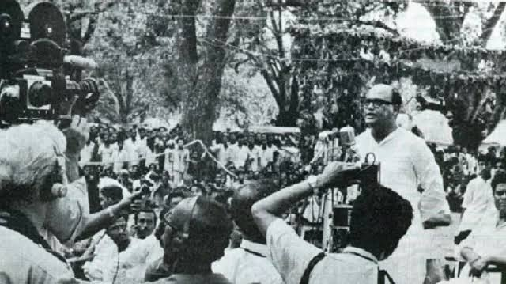
মুক্তিযুদ্ধ পরিচালনা
মুক্তিযোদ্ধাদের সংগঠিত করতে গুরুত্বপূর্ণ ভূমিকা রাখে।।তিনটি সেক্টরে মুক্তিবাহিনী পরিচালনার মূলনীতি নির্ধারণ করে।দেশের স্বাধীনতা সংগ্রামের পক্ষে জনমত গড়ে তোলে।।পাকিস্তানি সেনাবাহিনীর নৃশংসতা তথ্যচিত্রের মাধ্যমে তুলে ধরে।দেশের ভেতরে গেরিলা যুদ্ধ পরিচালনা করে।ছাত্র, যুব ও স্বেচ্ছাসেবক সংগঠনকে সক্রিয় করে।ভারতীয় মিত্রবাহিনীর সঙ্গে সমন্বয় সাধন করে।

Slide 26
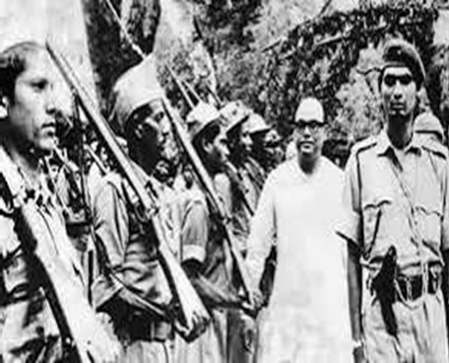
মনোবল এবং প্রচারণার ক্ষেত্রে মুজিবনগর সরকারের কার্যক্রম
প্রচার ও মনোবল বৃদ্ধির কাজ:স্বাধীনতার পক্ষে প্রচার চালায় (আকাশবাণী, স্বাধীন বাংলা বেতার কেন্দ্রের মাধ্যমে)।
জাতীয়তাবাদী চেতনাকে জাগ্রত করে মুক্তিযোদ্ধা ও সাধারণ জনগণের মনোবল বৃদ্ধি করে।
দেশের ভেতরে ও বাইরে সমর্থকদের একত্রিত করে।
ছাত্র, যুব ও স্বেচ্ছাসেবক সংগঠনকে সক্রিয় করে।
স্বাধীন বাংলা বেতার কেন্দ্র চালু করে।
দেশের ভেতরে ও বাইরে সমর্থকদের একত্রিত করে।
সংবাদপত্র ও লিফলেটের মাধ্যমে প্রোপাগান্ডা চালায়।
সংগৃহীত : গুগল , চ্যাটজিপিটি এবং উইকিপিডিয়া।

Slide 27
মুজিবনগর সরকারের প্রশাসনিক কার্যক্রম
দেশ-বিদেশে ছড়িয়ে থাকা শরণার্থীদের সহায়তা ও ব্যবস্থাপনা করে।যুদ্ধকালীন সময়ে প্রশাসনিক সিদ্ধান্ত গ্রহণ করে এবং পরবর্তী স্বাধীন বাংলাদেশের জন্য প্রশাসনিক ভিত্তি তৈরি করে।
স্বাধীনতা-উত্তর রাষ্ট্রব্যবস্থার প্রাথমিক কাঠামো নির্ধারণ করেস্বাধীনতা-উত্তর রাষ্ট্রব্যবস্থার প্রাথমিক কাঠামো নির্ধারণ করে।
বিভিন্ন গোপন নেটওয়ার্ক তৈরি করে তথ্য আদান-প্রদান চালায়।

Slide 28
শিক্ষা, স্বাস্থ্য ও যোগাযোগ ব্যবস্থার সাময়িক নকশা তৈরি করে।
রেডিও, পত্রিকা ও প্রচারমাধ্যম ব্যবহারে গুরুত্ব দেয়।
মুজিবনগর সরকার আন্তর্জাতিক সমর্থন আদায়ে কাজ করে।
জাতিসংঘসহ আন্তর্জাতিক সংস্থায় যোগাযোগ করে।
সংগৃহীত : গুগল , চ্যাটজিপিটি এবং উইকিপিডিয়া।

Slide 29
মুজিবনগর সরকার ও বঙ্গবন্ধুর নির্দেশনা
সাদিয়া আক্তার মুনিয়া
আইডিঃ ২৪১৩১১০৪৯
সেকশনঃ বি

Slide 30
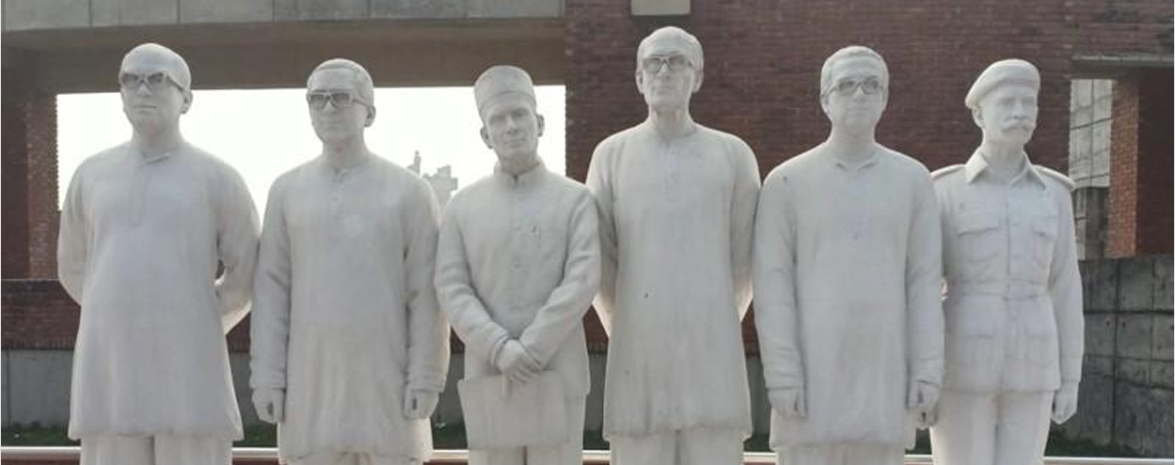
মুজিবনগর সরকার
মুজিবনগর সরকার বাংলাদেশের প্রথম অস্থায়ী সরকার
বঙ্গবন্ধু শেখ মুজিবুর রহমানের নেতৃত্ব ও নির্দেশনায় পরিচালিত
১৯৭১ সালের মুক্তিযুদ্ধে গুরুত্বপূর্ণ ভূমিকা পালন করে
স্থান: বৈদ্যনাথতলা, মেহেরপুর (পরে 'মুজিবনগর' নামকরণ)
তারিখ: ১৭ এপ্রিল ১৯৭১

Slide 31
বঙ্গবন্ধুর নির্দেশনা
২৬শে মার্চ প্রথম প্রহরে স্বাধীনতার ঘোষণা (রেডিও বার্তা)
"এবারের সংগ্রাম, আমাদের মুক্তির সংগ্রাম" – ঐতিহাসিক আহ্বান
আন্দোলনকে সুসংগঠিত করতে জাতিকে ঐক্যবদ্ধ করেন
বঙ্গবন্ধুর প্রভাব
কারাগারে থেকেও অনুপ্রেরণার উৎস
তার নামেই পরিচালিত হয় সরকার
স্বাধীনতার প্রতীক হিসেবে বিশ্বব্যাপী স্বীকৃতি

Slide 32
উপসংহার
মুজিবনগর সরকার ছিল জাতির সংকটকালে একটি দিকনির্দেশক আলোকবর্তিকা
বঙ্গবন্ধুর দূরদর্শী নেতৃত্ব মুক্তিযুদ্ধকে সফল করে তোলে
আজও এটি আমাদের জাতীয় ইতিহাসের গর্ব
সংগৃহীতঃ স্যার এর প্রদত্ত স্লাইড এবং ChatGTP AI

Slide 33
মুজিবনগর সরকারের চ্যালেঞ্জ ও সাফল্য
মোসাঃ সোনিয়া আক্তার
আইডিঃ ২৪১৩১১০৫০
সেকশনঃ বি

Slide 34
🔴চ্যালেঞ্জসমূহ:
আন্তর্জাতিক স্বীকৃতি অর্জন:
নতুন রাষ্ট্র হিসেবে বিশ্বের দেশগুলোর কাছ থেকে স্বীকৃতি পাওয়া কঠিন ছিল।পাকিস্তান এবং তার মিত্ররা আন্তর্জাতিক মহলে বাংলাদেশের বিরুদ্ধে প্রচারণা চালাচ্ছিল।
শরণার্থী সমস্যা:
পাকিস্তানি সেনাবাহিনীর বর্বরতায় প্রায় এক কোটির বেশি মানুষ ভারতে আশ্রয় নেয়।এই বিশাল সংখ্যক শরণার্থীর খাদ্য, আশ্রয় ও চিকিৎসার ব্যবস্থা করা এক বিশাল চ্যালেঞ্জ ছিল।
সামরিক বাহিনী গঠন ও পরিচালনা:
মুক্তিযোদ্ধাদের প্রশিক্ষণ, সংগঠন এবং অস্ত্র সরবরাহের অভাব ছিল।বিভিন্ন গেরিলা গ্রুপকে ঐক্যবদ্ধ করে একটি সংগঠিত মুক্তিবাহিনী গঠন করাটা ছিল কঠিন কাজ।

Slide 35
নেতৃত্বহীনতা:
শেখ মুজিবুর রহমান পাকিস্তানে বন্দী থাকায় নেতৃত্বে একটি শূন্যতা তৈরি হয়েছিল, যা দূর করতে সরকারকে কৌশলী হতে হয়েছে।
✅ সাফল্যসমূহ:
কার্যকর সরকার গঠন:
১৭ এপ্রিল ১৯৭১ সালে মুজিবনগরে সরকার গঠিত হয় এবং এটি একটি সাংগঠনিক কাঠামো তৈরি করে, যেখানে সৈয়দ নজরুল ইসলাম রাষ্ট্রপতি ও তাজউদ্দীন আহমদ প্রধানমন্ত্রী হন।
যুদ্ধ পরিচালনা ও সমন্বয়:
মুক্তিবাহিনীর সংগঠন ও প্রশিক্ষণে মুজিবনগর সরকার মূল ভূমিকা পালন করে।বিভিন্ন সেক্টরে যুদ্ধ পরিচালনার মাধ্যমে সফলতার সাথে যুদ্ধের গতিপথ নিয়ন্ত্রণ করা হয়।

Slide 36
আন্তর্জাতিক জনমত গঠন:
বিশ্বব্যাপী বিভিন্ন কূটনৈতিক প্রচেষ্টার মাধ্যমে বাংলাদেশ সম্পর্কে সচেতনতা বৃদ্ধি পায়।ভারতসহ কয়েকটি দেশ থেকে সমর্থন আদায় করে, যার ফলে শেষ পর্যন্ত ভারত সরাসরি যুদ্ধে জড়িয়ে পড়ে।
ভারতের সঙ্গে সহযোগিতা:
ভারতের সঙ্গে সামরিক ও মানবিক সহায়তা নিয়ে সফল কূটনৈতিক সম্পর্ক স্থাপন করে।ভারত সরকারের সক্রিয় সহায়তায় মুক্তিযুদ্ধ ত্বরান্বিত হয়।
সংগৃহীতঃ Google এবং ChatGTP AI

Slide 37
মুজিবনগর সরকারের ঐতিহাসিক গুরুত্ব ও বর্তমান প্রাসঙ্গিকতা
উপস্থাপক: হাবিবাতুল কোবরা
আইডি:২৪১৩১১০৫২
সেকশন:বি

Slide 38
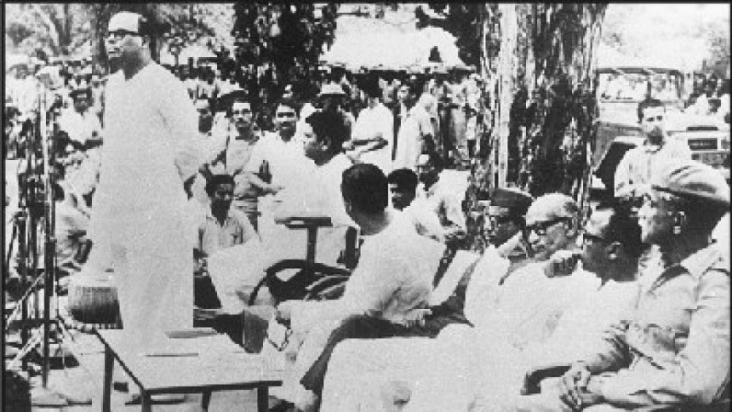
ভূমিকা
মুজিবনগর সরকার: ১৯৭১ সালে মুক্তিযুদ্ধের অস্থায়ী সরকার।
গঠন: ১০ এপ্রিল ১৯৭১, শপথ: ১৭ এপ্রিল ১৯৭১, মেহেরপুরের বৈদ্যনাথতলা (মুজিবনগর)।
লক্ষ্য: মুক্তিযুদ্ধের নেতৃত্ব, আন্তর্জাতিক সমর্থন, স্বাধীন বাংলাদেশের ভিত্তি।

Slide 39
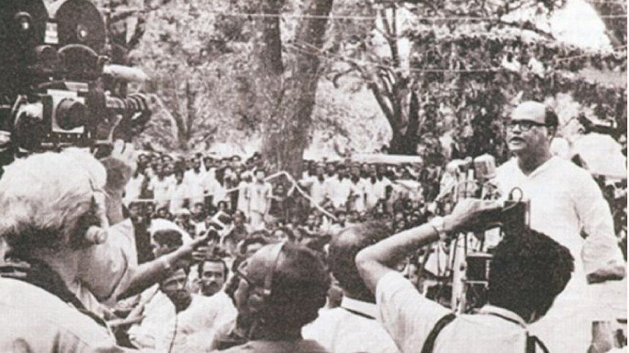
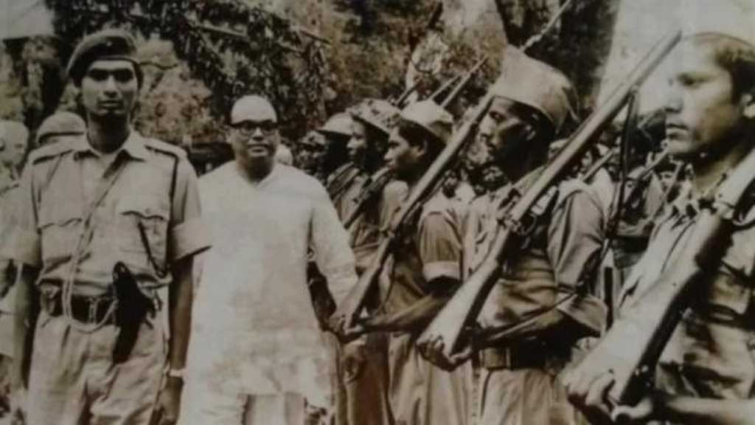
ঐতিহাসিক গুরুত্ব
স্বাধীনতা সংগ্রামের নেতৃত্ব:
মুজিবনগর সরকার মুক্তিযুদ্ধের সক্রিয় নেতৃত্ব প্রদান করে। মুক্তিযুদ্ধের রণনীতি ও কৌশল নির্ধারণে সহায়তা করে।
আন্তর্জাতিক সমর্থন অর্জন:
মুজিবনগর সরকার আন্তর্জাতিক মঞ্চে বাংলাদেশের পক্ষে সমর্থন আদায় করতে সক্ষম হয়।
বাংলাদেশের জাতীয় চেতনা গঠন: স্বাধীনতার জন্য জনগণের সংগ্রাম এবং একতার বার্তা ছড়িয়ে দেয়। মুজিবনগর সরকার স্বাধীন বাংলাদেশ প্রতিষ্ঠার জন্য রাজনৈতিক, সাংস্কৃতিক ও সামরিক কার্যক্রম পরিচালনা করে।

Slide 40
বর্তমান প্রাসঙ্গিকতা
জাতীয় ঐক্য ও স্বাধীনতা:
জাতীয় সংস্কৃতি ও শিক্ষা:
দেশপ্রেম ও জাতীয়তাবাদ:
মুজিবনগর সরকারের গঠনের সময়কার ঐক্য ও সিদ্ধান্ত গ্রহণের কৌশল থেকে আমরা রাজনৈতিক স্থিতিশীলতা ও দৃঢ় নেতৃত্বের গুরুত্ব শিখতে পারি।
মুজিবনগর সরকারের দৃষ্টিভঙ্গি ও পরিকল্পনা জাতির ভবিষ্যত পথচলার জন্য প্রেরণা। মুক্তিযুদ্ধের ইতিহাস আজও বাংলাদেশের শিক্ষা ব্যবস্থায় গুরুত্বপূর্ণ স্থান অধিকার করে।
মুজিবনগর সরকারের প্রতিষ্ঠা জাতির মনে দেশপ্রেমের স্পৃহা জাগিয়ে তোলে। এটি নতুন প্রজন্মের কাছে শিক্ষা দেয় যে, স্বাধীনতা অর্জন সবার সম্মিলিত প্রচেষ্টার ফল।
সংগৃহীত: গুগল, চ্যাটজিপিটি

Slide 41
সবাইকে ধন্যবাদ।

Slide 42
ধন্যবাদ !
“জয় বাংলা ! জয় বঙ্গবন্ধু !”

